Slide 1
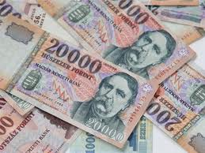
Potreby a statky
Tematický celok: Ekonomický život v spoločnosti – základné pojmy

Slide 2
Potreby
„Čo všetko potrebujeme pre život?“
Čo sú to vlastne tie potreby? => sú základom každej ľudskej činnosti
Potreba = pocit nedostatku = počas života pociťuje každý množstvo rozmanitých potrieb napr. potrebu jesť, piť, spať, komunikovať, vzdelávať sa...s vývojom ľudskej spoločnosti sa vyvíjajú aj jej potreby => vznikajú nové potreby...
Cieľom je odstrániť nedostatok a uspokojiť danú potrebu
Základné (primárne) = nevyhnutné pre existenciu
POTREBY
Vyššie (sekundárne) = bez ich uspokojenia sa človek zaobíde

Slide 3
Základné a vyššie potreby
1./ ZÁKLADNÉ POTREBY – pre život nevyhnuté → napr.: potreba vody, potravy, bývania, odievania a pod.
2./ VYŠŠIE POTREBY – človek sa obíde bez ich uspokojenia → napr.: dovolenka, priatelia, kino a pod.

Slide 4


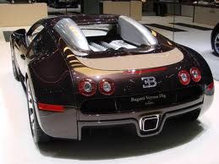
Každý má iné možnosti
Ľudia nemajú v spoločnosti rovnaké možnosti ⬄ ani potreby nemôžu uspokojovať rovnako → niekto uspokojí iba základné potreby (napr. jedlo, pitie, ošatenie), iný chodí po dovolenkách, má luxusné auto, atď. ...
Ľudia nepociťujú potreby rovnako, ale uspokojujú ich
podľa vlastného poradia dôležitosti

Slide 5
Statky
Na uspokojovanie potrieb nám slúžia tzv. statky...
Statok je každá užitočná vec, ktorá uspokojuje ľudské potreby...
Poznáme rôzne druhy statkov:
Sú dostupné každému...
neobmedzené množstvo v
prírode
Voľné statky
Z hľadiska dostupnosti
Ekonomické statky
STATKY
Z hľadiska formy
Hmotné statky
Ich vzácnosť spočíva v
tom, že sa musia vyrábať a
ich množstvo je obmedzené
Nehmotné statky

Slide 6
Statky z hľadiska dostupnosti
1./ VOĽNÉ STATKY → nachádzajú sa v neobmedzenom množstve v prírode a sú dostupné každému → napr.: lesné plody, voda riek a morí, vzduch a pod.
2./ EKONOMICKÉ STATKY (vzácne) → sú poväčšine vytvorené človekom => musia sa vyrábať => ich množstvo je obmedzené => ich vzácnosť plynie nielen z obmedzeného množstva, ale aj ich užitočnosti => uspokojujú určité potreby → napr.: dom, chlieb, obuv a pod.

Slide 7
Statky z hľadiska formy
1./ HMOTNÉ STATKY – získavajú sa z prírody alebo sa vyrábajú → napr.: nerastné suroviny, kniha, školská lavica
2./ NEHMOTNÉ STATKY - výsledok prírodného procesu = slnečné žiarenie alebo služby (napr.: oprava obuvi, kaderníctvo, vzdelávanie)

Slide 8
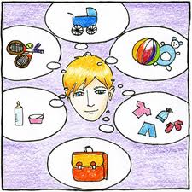

Uspokojovanie potrieb
Človek nie je schopný uspokojiť všetky svoje potreby, pretože väčšina statkov, ktoré na ich uspokojenie potrebuje sú vzácne statky (ekonomické) ⬄ musí sa rozhodnúť, ktoré si vyberie a ktorých sa vzdá...

Slide 9
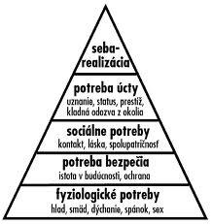
Maslowova pyramída potrieb
A. Maslow, americký psychológ vypracoval pyramídu ľudských potrieb, ktorá spočíva v ich hierarchickom usporiadaní => čím nižšie sa potreby nachádzajú v pyramíde, tým sú dôležitejšie

Slide 10
Zhrnutie
Potreby sú základom akejkoľvek činnosti človeka. Ich neuspokojovanie vyvoláva pocit nedostatku. Na ich uspokojenie slúžia statky
Ekonomické statky sú vzácne, lebo ich je nedostatok, existujú v obmedzenom množstve a musia sa vyrábať
Potreby si človek uspokojuje podľa dôležitosti, ktorú im pripisuje...

Slide 11
Použitá literatúra
Občianska náuka pre 9. ročník ZŠ a 4. ročník gymnázia s osemročným štúdiom od Heleny Kopeckej a Eriky Muchovej
www.wikipedia.com
www.wikipedia.sk
www.wikipedia.cz

